Slide 1
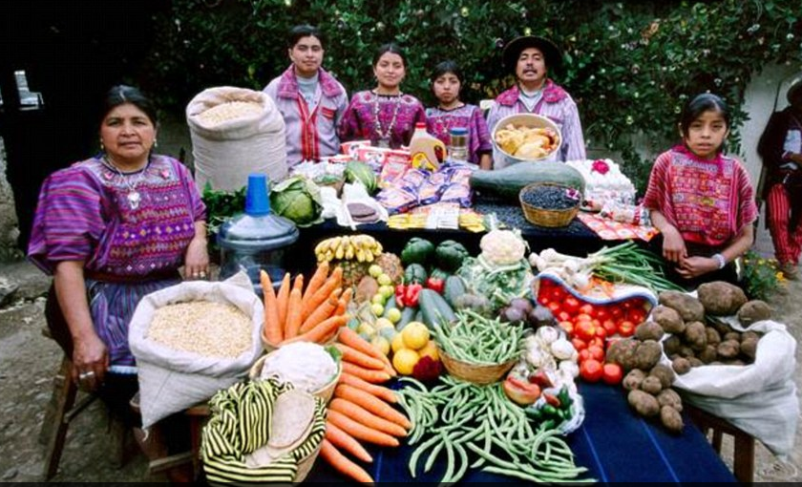
Agroecología: una ciencia frente al muro

Slide 2
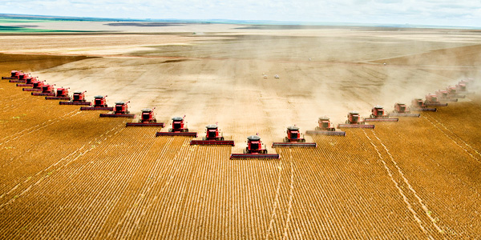
Agroecología: una ciencia frente al muro

Slide 3
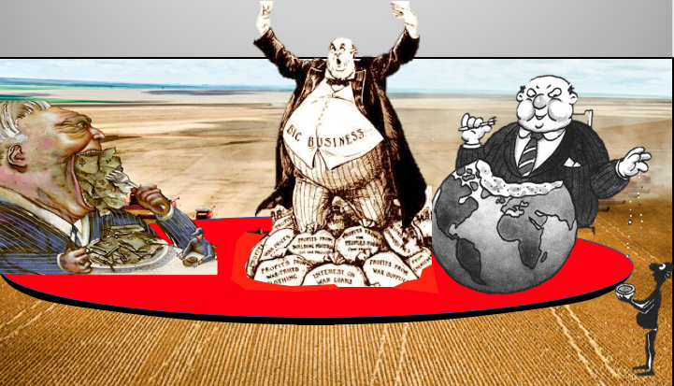
Agroecología: una ciencia frente al muro

Slide 4
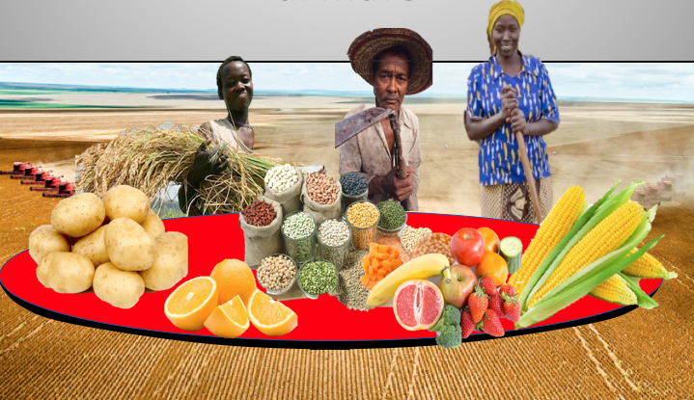
Agroecología: una ciencia frente al muro

Slide 5
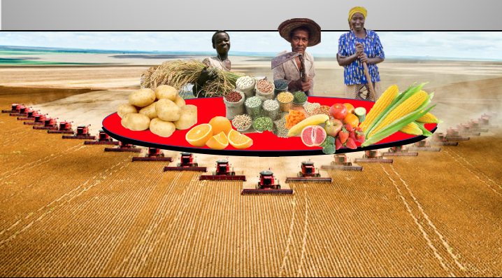
Agroecología: una ciencia frente al muro

Slide 6
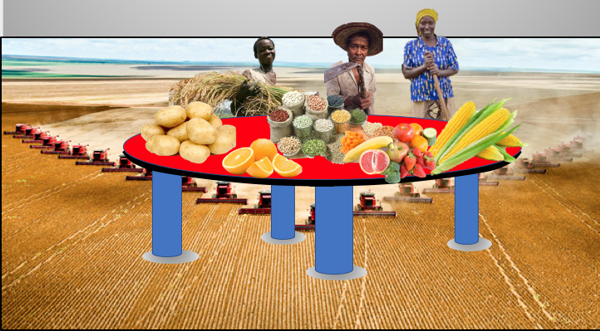
Agroecología: una ciencia frente al muro

Slide 7
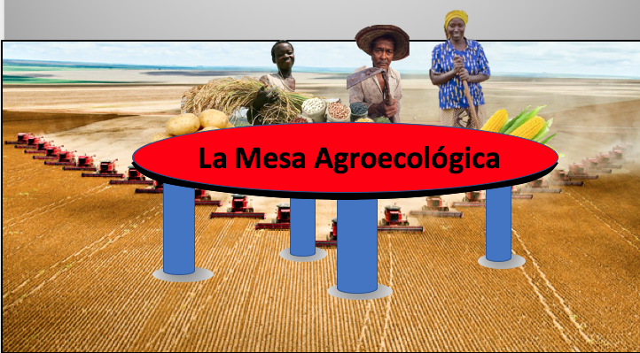
Agroecología: una ciencia frente al muro

Slide 8
La Mesa Agroecológica

Slide 9
La Mesa Agroecológica
La ciencia de ecología
La lucha política
Conocimientos traditionales
Estructura de la naturaleza

Slide 10
La Mesa Agroecológica
La ciencia de ecología
La lucha política
Conocimientos traditionales
Estructura de la naturaleza

Slide 11
La ciencia:¿Qué es?
Conocimientos sistematizados colectivos, basados en una metodología consistente.
Un saber dentro del diálogo de saberes
La ciencia: ¿Quién es el dueño?
La ciencia al servicio del capitalismo.
La ciencia para el pueblo (defensa intelectual frente el muro)

Slide 12
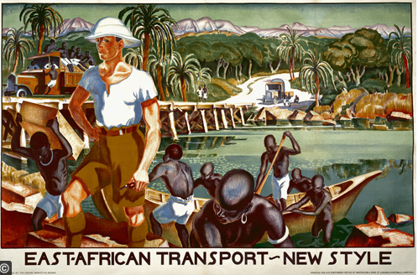
La ciencia de ecología: ¿Qué es?
Antecedentes históricos en Europa/Africa (1917-1920)
Conocer los patrones de recursos para controlarlos

Slide 13
La ciencia de ecología: ¿Qué es?
Antecedentes históricos en Europa/Africa (1917-1920)
Conocer los patrones de recursos para controlarlos
Recuentos de vegetación (diferencia entre conocer las especies y entender las asociaciones)
La idea de “ecosistema”

Slide 14
La ciencia de ecología: ¿Qué es?
Antecedentes históricos en Europa (1926 -- 1930)
La matemática de poblaciones
Crecimiento de poblaciones de animales, plantas, bacterias, etc . . .
Interacciones entre poblaciones (depredación, competencia, enfermedades)
Interacciones entre multiples poblaciones (ecología de “comunidades”)

Slide 15
Dos ramas,
ecología de poblaciones/comunidades/enfermedades,
y ecología de ecosistemas
Temperatura
y = rx(1 - x)
Reproducción
Desarollo
Desarollo
Huevos
Larvas
Pupas
Adultos
Muerto
Muerto
Muerto
Muerto

Slide 16
Dos ramas,
ecología de poblaciones/comunidades/enfermedades,
y ecología de ecosistemas
Temperatura
y = rx(1 - x)
Reproducción
Desarollo
Desarollo
Huevos
Larvas
Pupas
Adultos
Muerto
Muerto
Muerto
Muerto
Flujo de energía
Reciclaje de nutrientes

Slide 17
Dos ejemplos, 1) ecología de ecosistemas, y 2) ecología de poblaciones/comunidades/enfermedades
1) contaminación de nitrato por sobre aplicación de nitrógeno
2) Paradoja del control biológico

Slide 18
Óxido nitroso
N₂O N₂
(nitrógeno en el atmósfera
Bacterias fijadoras de nitrógeno
Bacterias denitrificantes
NO₃- Nitrato en el suelo
Proteína

Slide 19
vaca
Tejido muerto
Bacterias descomponedoras
Proteínas y otros moléculas grandes
Bacterias nitrificantes
NH₄
NO₃

Slide 20
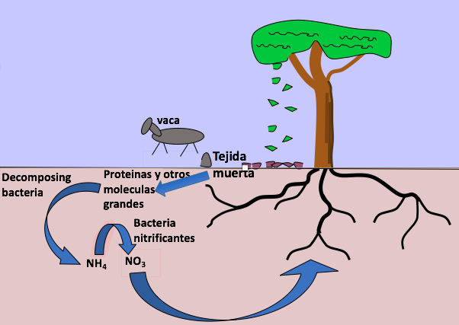
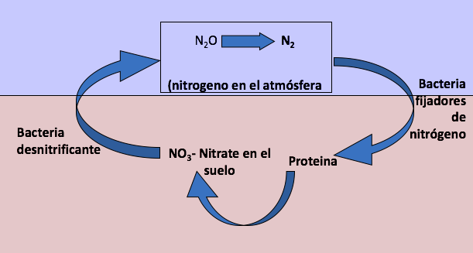
Agricultura capitalista
Ferilizante artificial (NO₃ )
Óxido nitroso
N₂O
Escorrentía

Slide 21
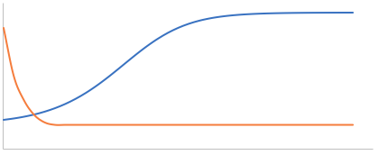
2) Paradoja del control biológico
Densidad de la plaga (o sea, nivel de daño al cultivo)
Densidad de la población
Presa (plaga)
Tasa de consumo del depredador demasiado bajo para mantener el depredador en el sistema.
Depredador (agente de control biológico)
Tiempo

Slide 22
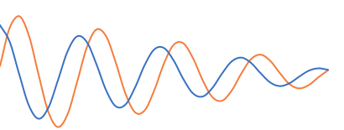
2) Paradójica del control biológico
Densidad de la plaga (o sea, nivel de daño al cultivo)
Densidad de la población
Presa (plaga)
Incrementa la eficiencia del consumo del depredador (e.g., por incluir un cultivo intercalado)
Depredador (agente de control biológico)
Densidad de la población
Reducción en la densidad de la plaga
Tiempo

Slide 23
2) Paradójica del control biológico
Densidad de la plaga (o sea, nivel de daño al cultivo)
Densidad
Presa (plaga)
Incrementa la eficiencia del consumo del depredador (e.g., por incluir un cultivo intercalado)
Depredador (agente de control biológico)
Reducción en la densidad de la plaga
Densidad
Porque la “efficiencia” funcionó, compra grandes cantidades del depredador (o sea, un incrementa grande en la “eficiencia” del consumo del depredador).
Densidad
Tiempo

Slide 24
2) Paradójica del control biológico
Densidad de la población
Presa (plaga)
Depredador (agente de control biológico)
Densidad de la plaga
Densidad de la población
Eficiencia del consumo del depredador
Densidad de la población
Tiempo

Slide 25
2) Paradójica del control biológico
Densidad de la población
Presa (plaga)
Depredador (agente de control biológico)
Densidad de la plaga
Densidad de la población
Eficiencia del consumo del depredador
Densidad de la población
Tiempo

Slide 26
Dos ejemplos, 1) ecología de ecosistemas, y 2) ecologia de poblaciones/comunidades/enfermedades
1) Contaminación de nitrato por sobre aplicación de nitrógeno
2) Paradoja del control biológico

Slide 27
La ciencia de ecología: ¿Qué es?
La ciencia de ecología: ¿Quién es el dueno?
Hay una tendencia actualmente para reclamar “ecología” para promover intereses capitalistas. p.e. ecoturismo, reservas exclusivas de la “naturaleza”, agricultura industrial, uso de cultivos GMO.
Estas tendencias favorece la continuidad de capitalismo.
Ecología entonces, con los capitalistas como dueños, es un muro que mantiene el sistema capitalista.
En cambio, la resistencia desde abajo y de la izquierda debe tomar control de la ciencia de ecología, como una arma para combatir este mismo capitalismo. O sea, la consigna debe ser ¿quién es el dueño de esta ciencia?,
el pueblo es el dueño.

Slide 28
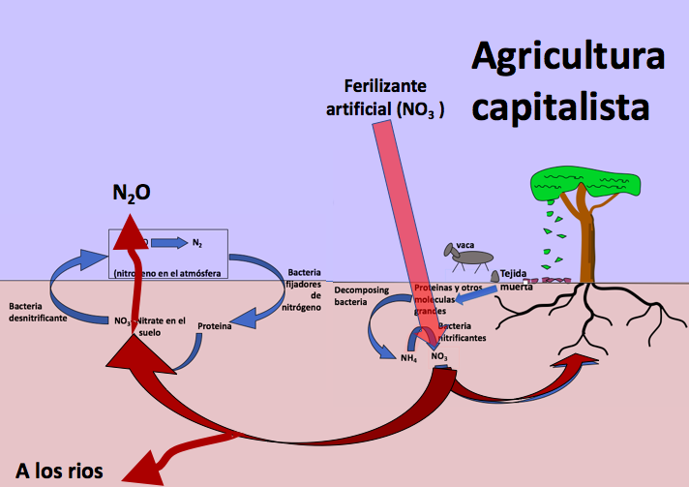
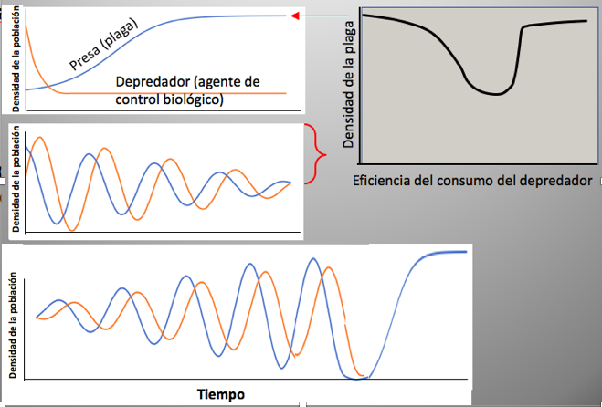
CONTRA EL MURO.
defensa intelectual contra los capitalistas -- ejemplo de nitrate. Para rechazar el sistema capitalista; para no estar engañado por los manipuladores.
construcción de un sistema de control de plagas en su finca agroecológica. Para construir la alternativa, basado en los princípios de agroecología.

Slide 29
La Mesa Agroecológica
La ciencia de ecología
La lucha política
Conocimientos traditionales
Estructura de la naturaleza

